Slide 1
Proyecto grupal final
Integrantes: Suanny mayon y Aldrin padilla

Slide 2
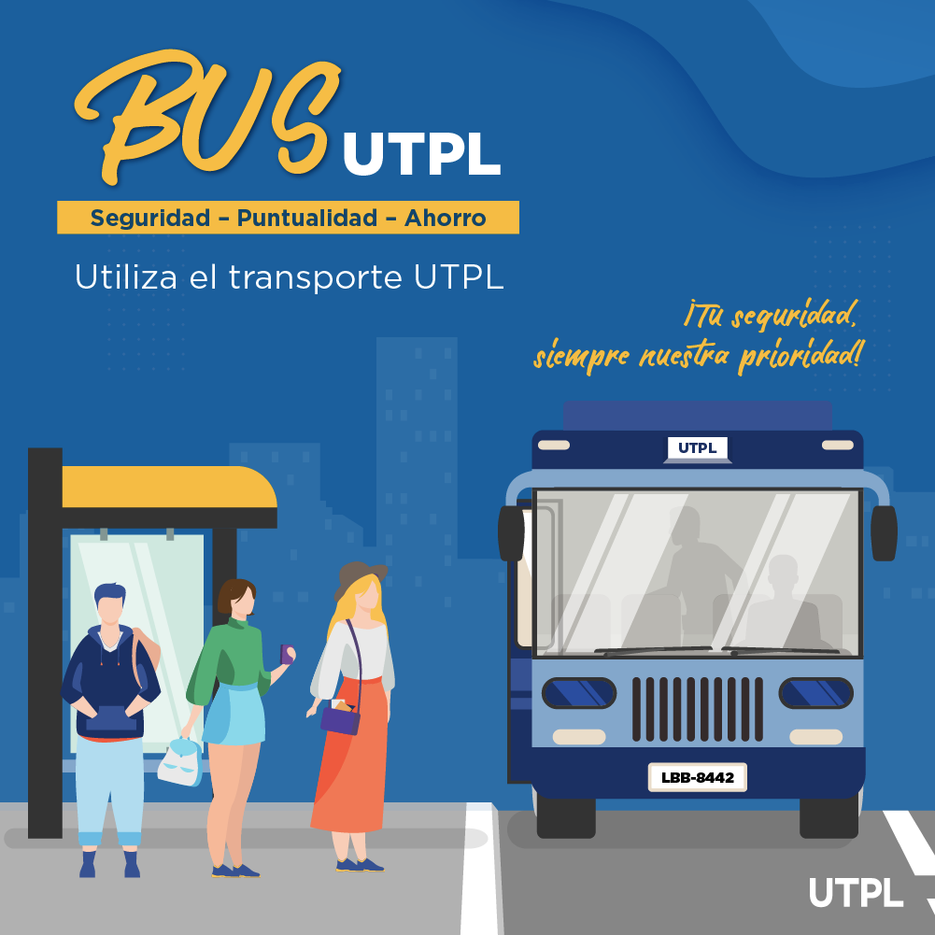
Introducción
En este proyecto vamos a desarrollar un programa el cual busca facilitarnos el uso respectivo a la gestión de los autobuses de la UTPL el cual busca tener el fin de cumplir las siguientes medidas:
* Monitorear
* Registrar
* Optimizar los recorridos de los autobuses de la Universidad Técnica Particular de Loja(UTPL), en toda la ciudad

Slide 3
Problemática
Desarrollar un sistema de gestión que permita monitorear, registrar y optimizar los recorridos de los autobuses de la Universidad Técnica Particular de Loja (UTPL) en toda la ciudad. El sistema ayudará a administrar eficientemente las paradas, horarios y rutas de los autobuses para mejorar la calidad del servicio ofrecido a los usuarios.

Slide 4
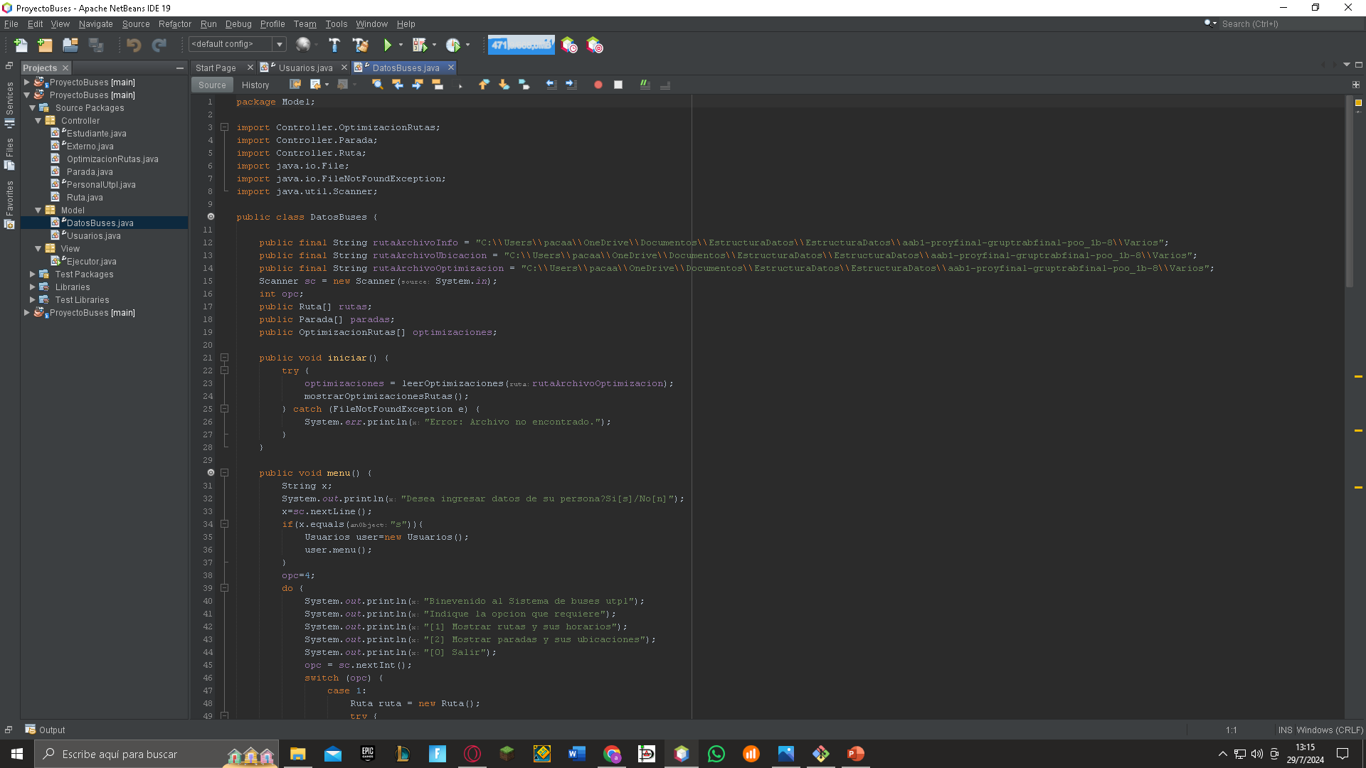
Solución

Slide 5
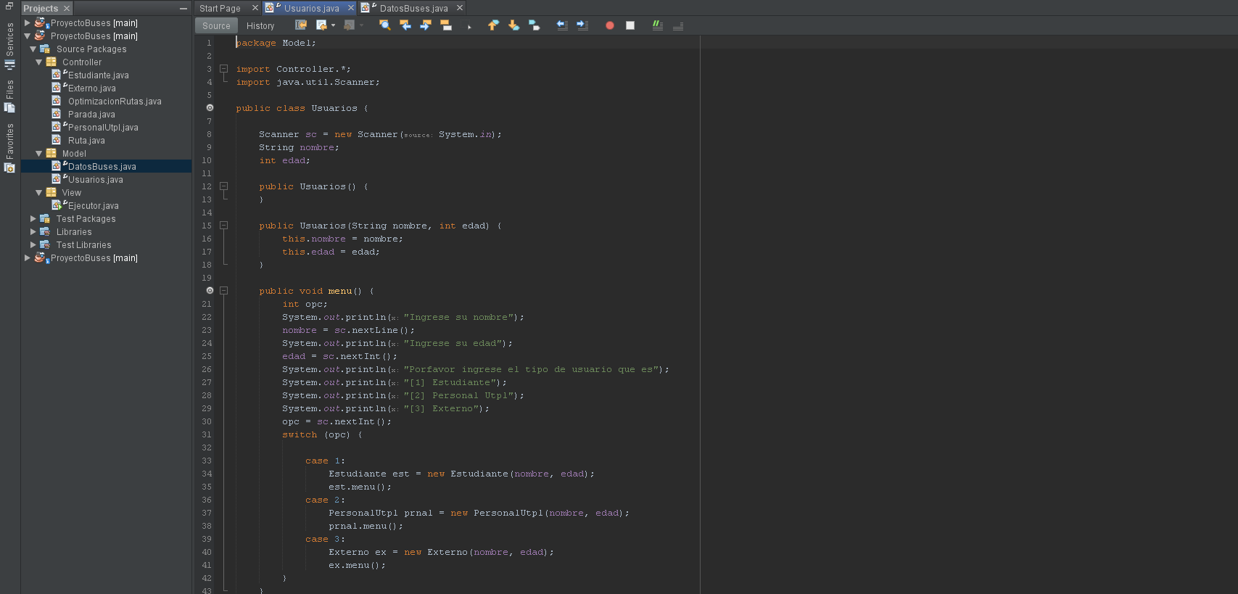

Slide 6
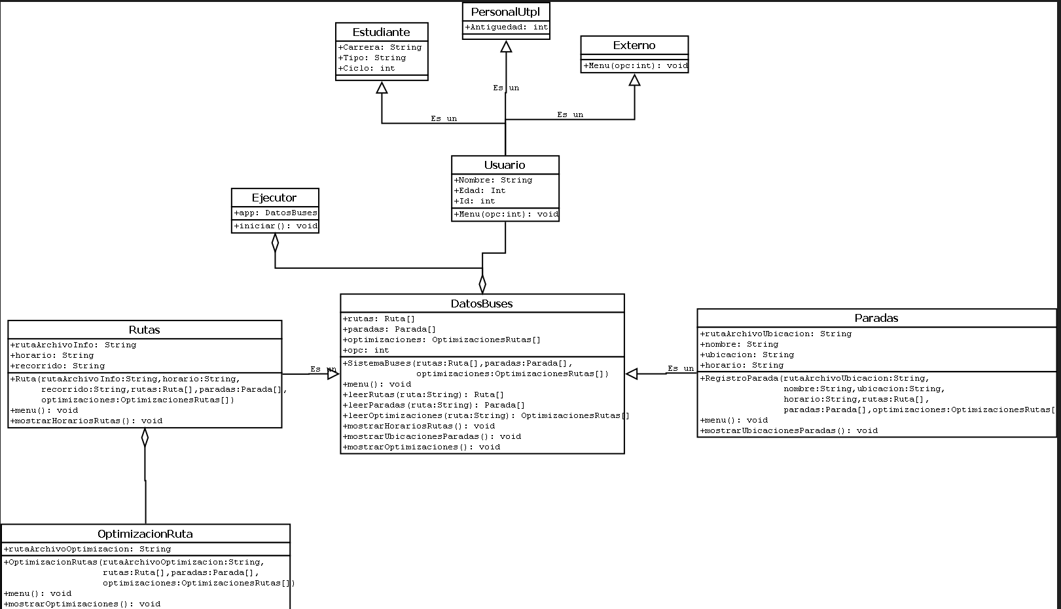

Slide 7
Resultados
En los resultados buscamos que el usuario pudiera registrarse de acuerdo a los datos ingresados por teclado, esta parte era opcional, una vez realizada se busco que la consulta de datos de los buses fuera de forma mas interactiva y el usuario pueda retroceder en caso haber seleccionado mal

Slide 8
Conclusiones
La implementación de la herencia ayuda de una manera notable a comparación al primer avance presentado, pues este nos ayuda demasiado a la hora de crear código mas estables y entendibles.
Gracias

